Slide 1
Modéliser une plateforme dans Mensura Génius et l’importer dans Revit
Lycée D. Diderot
Tuto échange Mensura Génius - Revit
Page 1

Slide 2
Modéliser une plateforme dans Mensura Génius et l’importer dans Revit
Avant d’effectuer la modélisation de la plateforme dans Mensura Génius, il est nécessaire, d’avoir effectué au préalable la modélisation de l’OA 450 dans Revit , afin de pouvoir lier le fichier plateforme dans Revit.
Sommaire :
Intégrer la démarche BIM page 3
Nommer et enregistrer le fichier : « plate-forme OA 450 » page 4
Importer le fichier dwg : « plan topographique du terrain » page 6
Modéliser le terrain en 3D page 8
Créer la plate-forme de l’OA 450 page 13
Importer la plate-forme dans Revit page 27
Lycée D. Diderot
Tuto échange Mensura Génius - Revit
Page 2

Slide 3
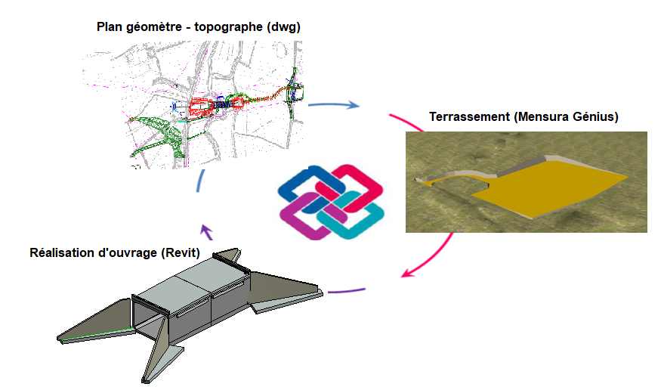
1. Intégrer la démarche BIM
Afin d’intégrer la démarche BIM (Building Information Modeling), une maquette numérique sera réalisée en tenant compte des logiciels métiers de chacun des intervenants intégrés au projet déviation de Gimont :
Le géomètre : fournira le relevé du terrain naturel et de l’état des lieux (fichier en dwg),
L’entreprise de travaux publics : fournira la maquette numérique de réalisation de l’ouvrage OA 450 (fichier Revit),
L’entreprise de terrassement : fournira la maquette numérique de la plate-forme de terrassement pour la réalisation de l’OA 450 (fichier Mensura Génius).
Lycée D. Diderot
Tuto échange Mensura Génius - Revit
Page 3

Slide 4
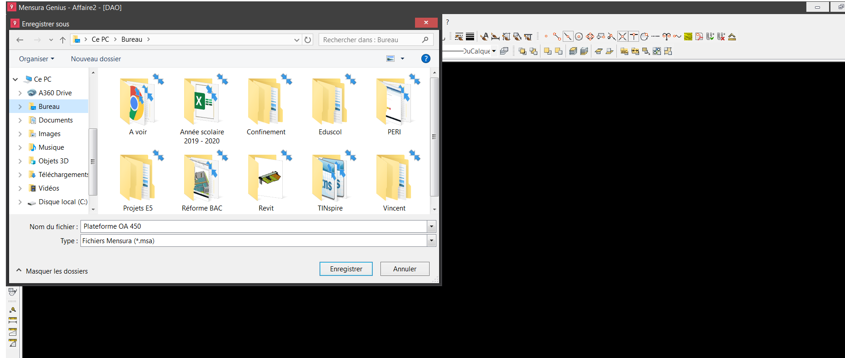
2. Nommer et enregistrer le fichier : « plate-forme OA 450 »
1
Avant la création de la plate-forme de terrassement, il est important d’enregistrer le fichier dans lequel vous allez travailler.
2
Ouvrir le logiciel Mensura Genius.
3
Dans l’onglet Fichier :
Cliquer sur Enregistrer.
4
Dans Nom du fichier :
Nommer le fichier Plate-forme OA 450.
Lycée D. Diderot
Tuto échange Mensura Génius - Revit
Page 4

Slide 5
2. Nommer et enregistrer le fichier : « plate-forme OA 450 »
Votre fichier est désormais nommé.
Mensura Genius s’ouvre automatiquement dans le Module DAO.
Lycée D. Diderot
Tuto échange Mensura Génius - Revit
Page 5

Slide 6
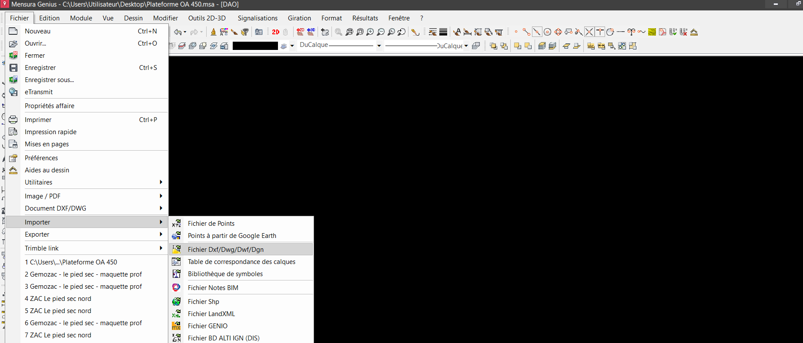
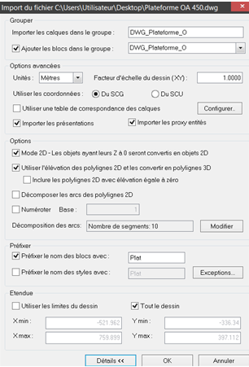
3. Importer le fichier dwg : « plan topographique du terrain"
1
Vous allez importer un fichier dwg dans Mensura Genius.
2
Dans l’onglet Fichier :
Cliquer sur Importer
Cliquer sur Fichier Dxf/Dwg/Dwf/Dgn
Charger le fichier dwg : « plan topographique du terrain ».
3
Dans la fenêtre Import du fichier :
Garder les propriétés par défaut
Cliquer Ok.
Lycée D. Diderot
Tuto échange Mensura Génius - Revit
Page 6

Slide 7
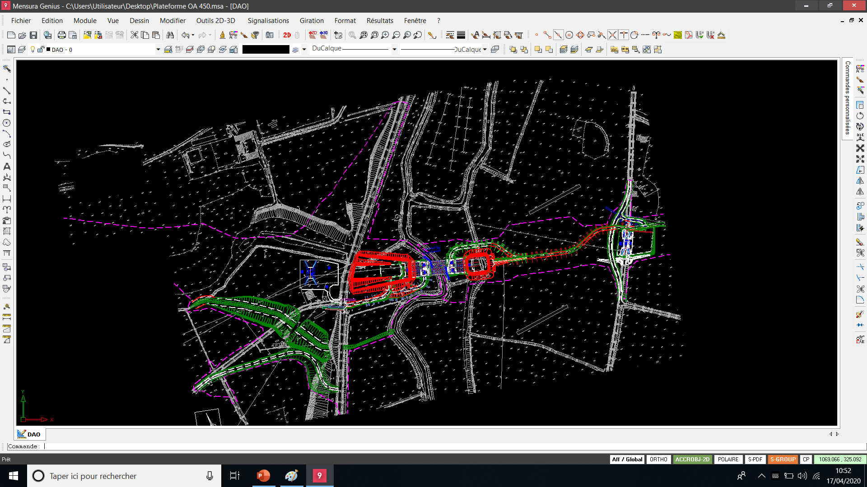
3. Importer le fichier dwg : « plan topographique du terrain"
Le Plan Topographique du terrain s’affiche dans le module DAO.
Lycée D. Diderot
Tuto échange Mensura Génius - Revit
Page 7

Slide 8
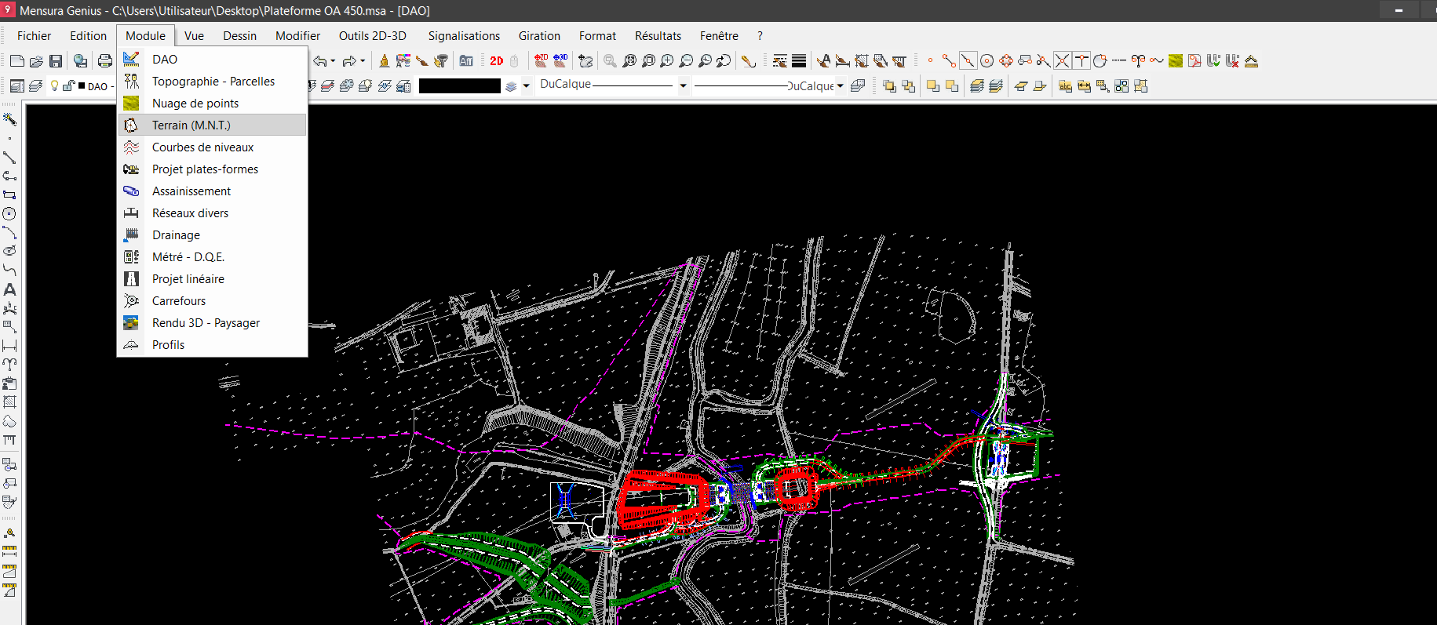
4. Modéliser le terrain en 3D
1
Après avoir importé le plan topographique du terrain, vous allez désormais modéliser le terrain en 3D.
2
Ouvrir le module Terrain (MNT) :
Cliquer sur l’onglet Module, puis sur Terrain (MNT).
Le Module Terrain (MNT) est maintenant ouvert.
Lycée D. Diderot
Tuto échange Mensura Génius - Revit
Page 8

Slide 9
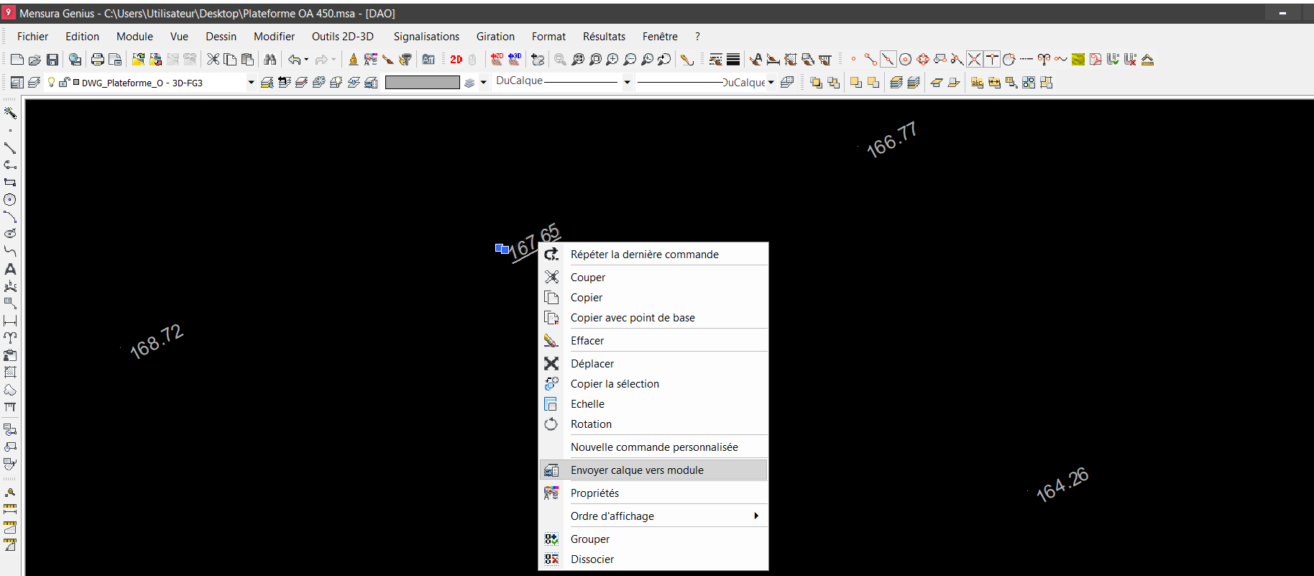
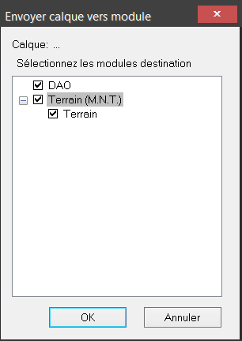
4. Modéliser le terrain en 3D
3
Revenir dans le Module DAO :
Zoomer sur un point d’altitude
Cliquer droit avec la souris sur le point d’altitude, puis cliquer sur Envoyer calque vers module.
4
Dans la fenêtre Envoyer calque vers module :
Cocher Terrain (MNT), puis Terrain
Cliquer Ok.
Lycée D. Diderot
Tuto échange Mensura Génius - Revit
Page 9

Slide 10
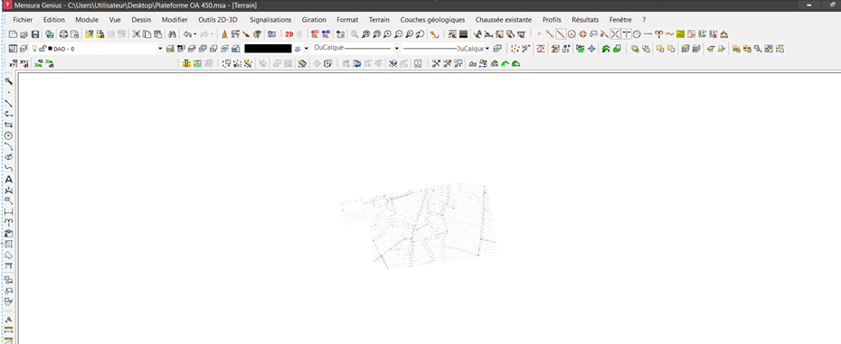
4. Modéliser le terrain en 3D
Dans le module Terrain (MNT), l’ensemble des points topographiques (coordonnés en X, Y et Z) ont été importés. Il suffit maintenant de modéliser (trianguler) le terrain.
Lycée D. Diderot
Tuto échange Mensura Génius - Revit
Page 10

Slide 11
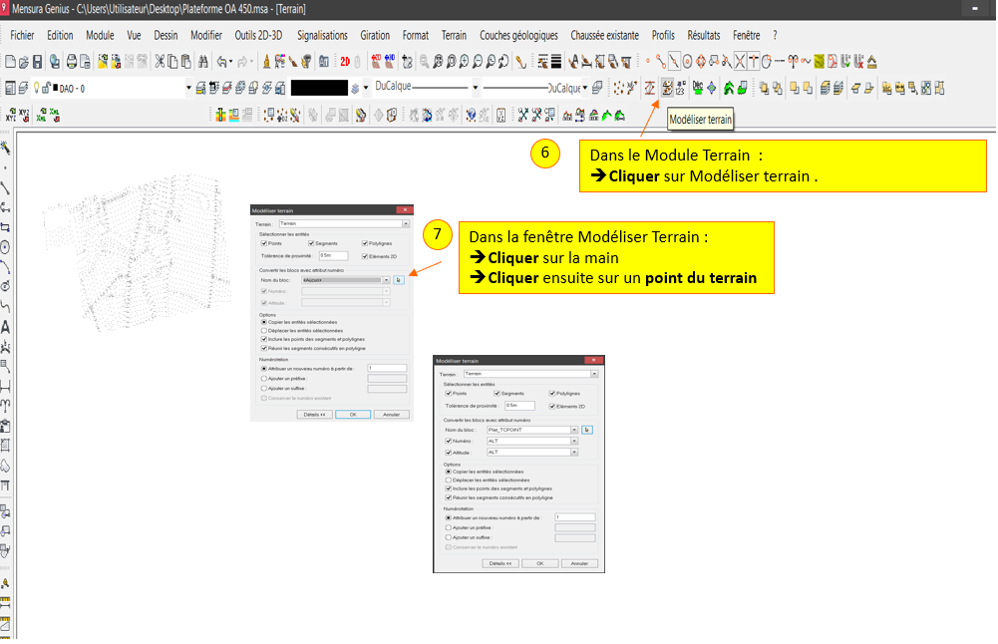
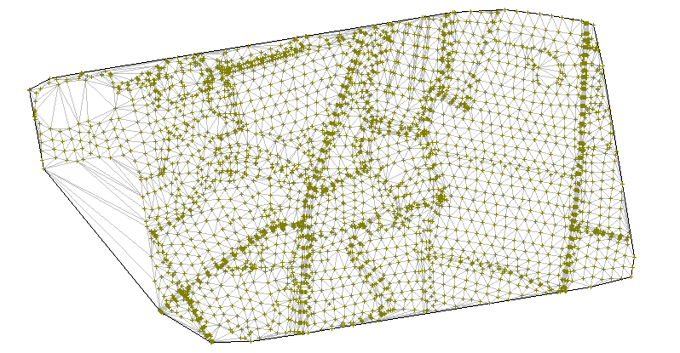
4. Modéliser le terrain en 3D
5
6
8
Le terrain apparait à nouveau :
Cliquer droit avec la souris, puis cliquer Tout
Cliquer droit avec la souris, puis cliquer Terminer. Le terrain est modélisé.
7
La fenêtre Modéliser Terrain s’ouvre à nouveau :
Cliquer Ok
Lycée D. Diderot
Tuto Revit – Réaliser un coffrage vertical avec Revit
Page 11

Slide 12
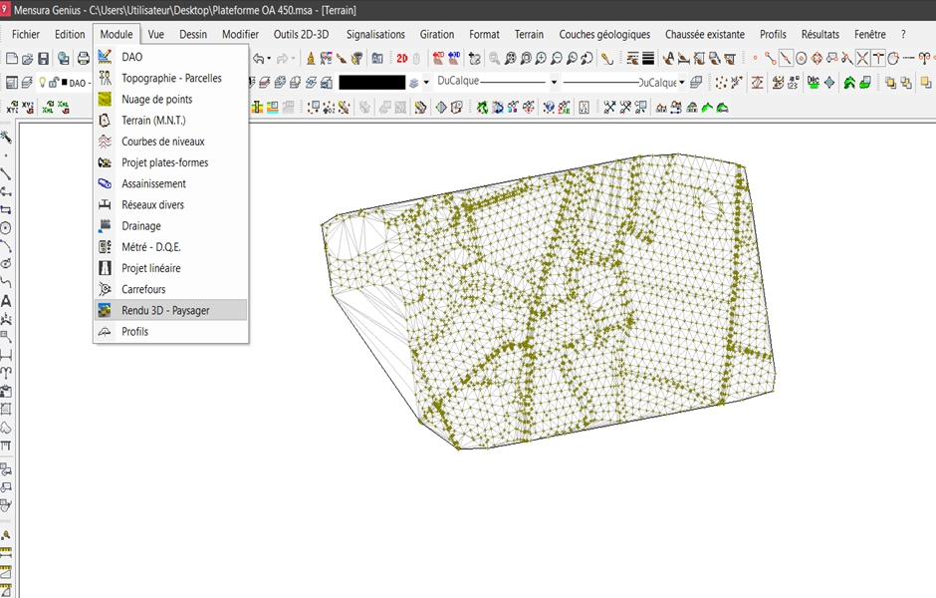
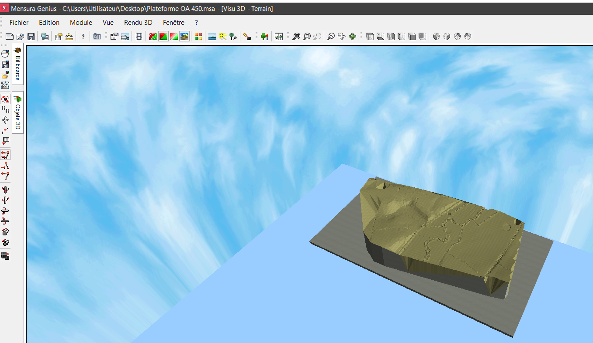
4. Modéliser le terrain en 3D
9
Dans module :
Cliquer dans Rendu 3D – Paysage.
Dans le module visu 3D – Terrain, le terrain apparaît en 3D
Lycée D. Diderot
Tuto échange Mensura Génius - Revit
Page 12

Slide 13
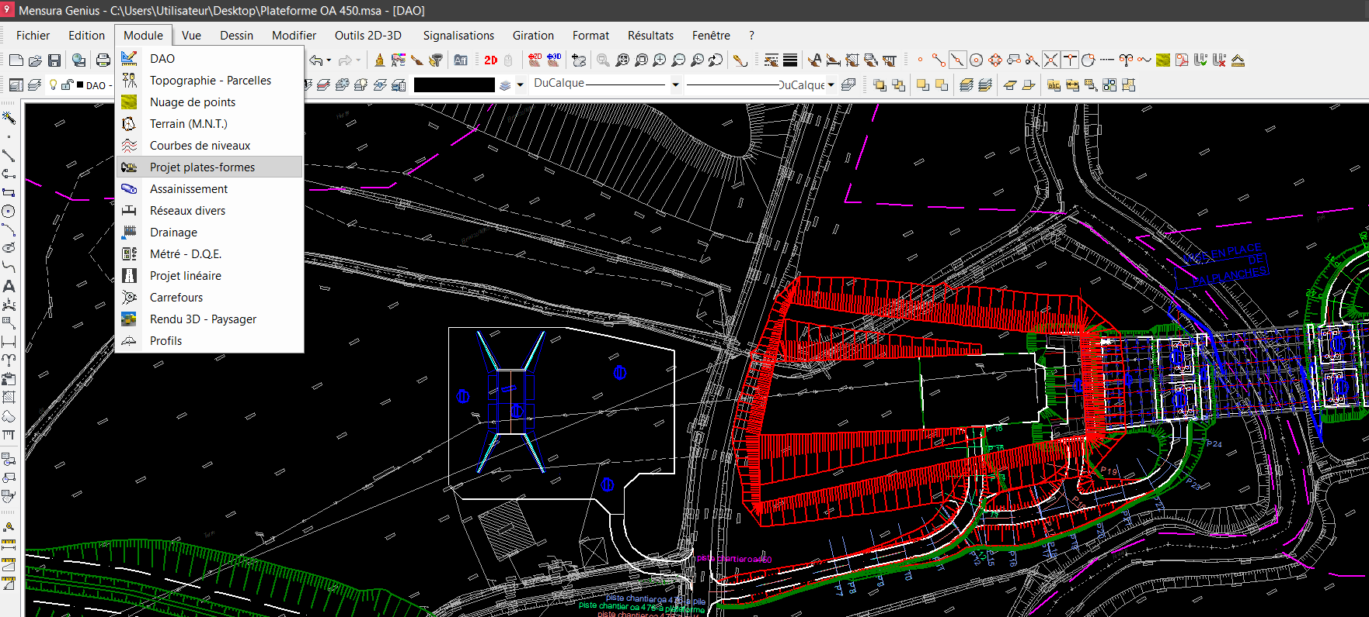
5. Créer la plate-forme de l’OA 450
1
Le terrain relevé par le géomètre topographe étant modélisé, nous allons maintenant créer la plate-forme pour la réalisation de l’OA 450, puis l’importer dans Revit.
2
Dans module :
Cliquer sur Projet Plates-formes.
Plate-forme de l’OA 450 à réaliser.
Lycée D. Diderot
Tuto échange Mensura Génius - Revit
Page 13

Slide 14
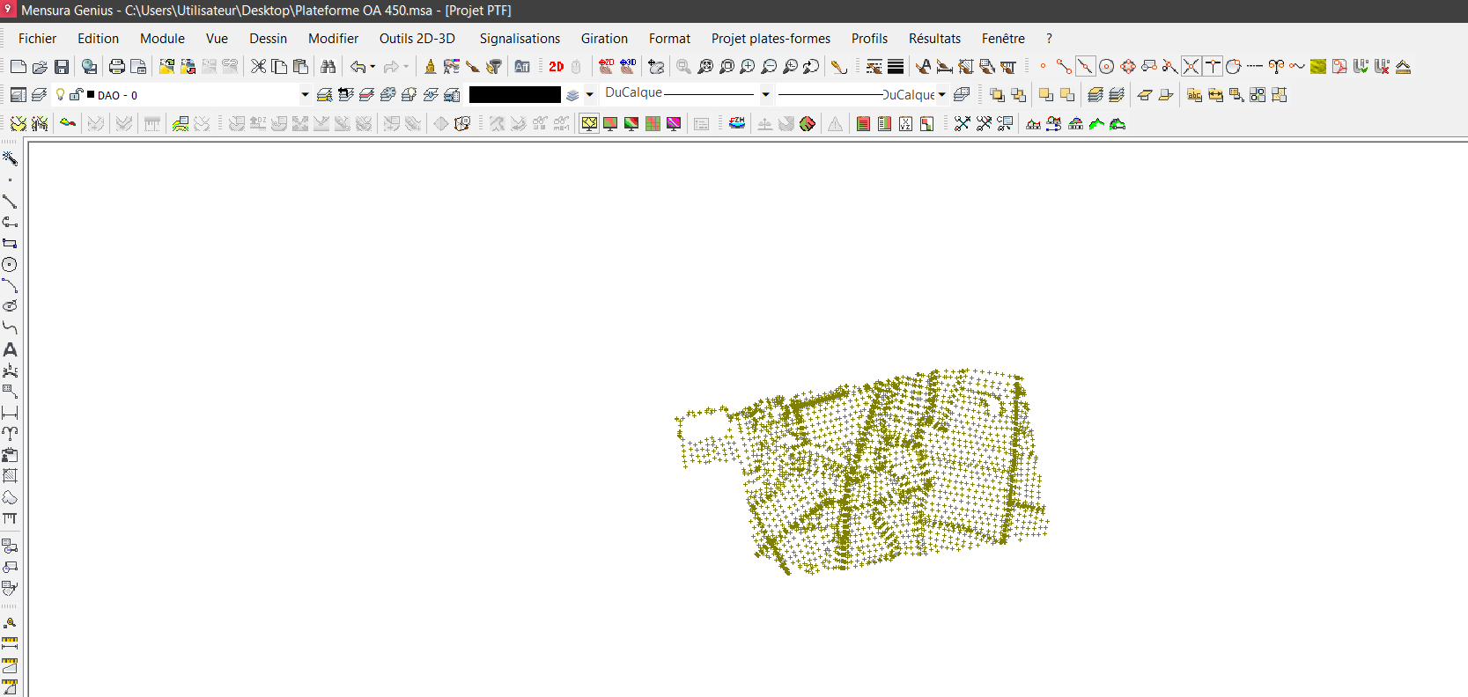
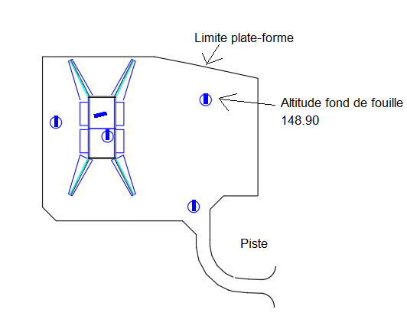
5. Créer la plate-forme de l’OA 450
Le terrain s’affiche désormais dans le module plate-forme. Il faut maintenant importer les claques nécessaires à la création de la plate-forme de l’OA 450.
Calques à importer :
Limite plate-forme
Altitude fond de fouille
OA 450.
Lycée D. Diderot
Tuto échange Mensura Génius - Revit
Page 14

Slide 15
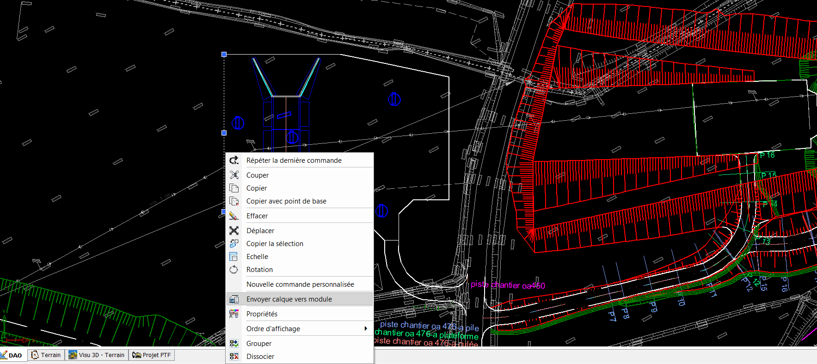
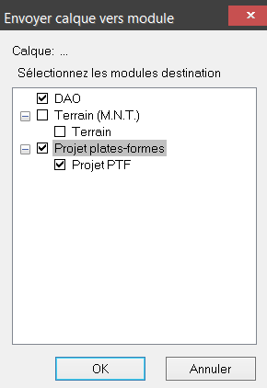
5. Créer la plate-forme de l’OA 450
3
Dans module DAO :
Cliquer droit sur les calques à importer
Envoyer calque vers module.
4
Dans la fenêtre Envoyer calque vers module :
Cocher Projet plates-formes et Projet PTF
Cliquer Ok.
Lycée D. Diderot
Tuto échange Mensura Génius - Revit
Page 15

Slide 16
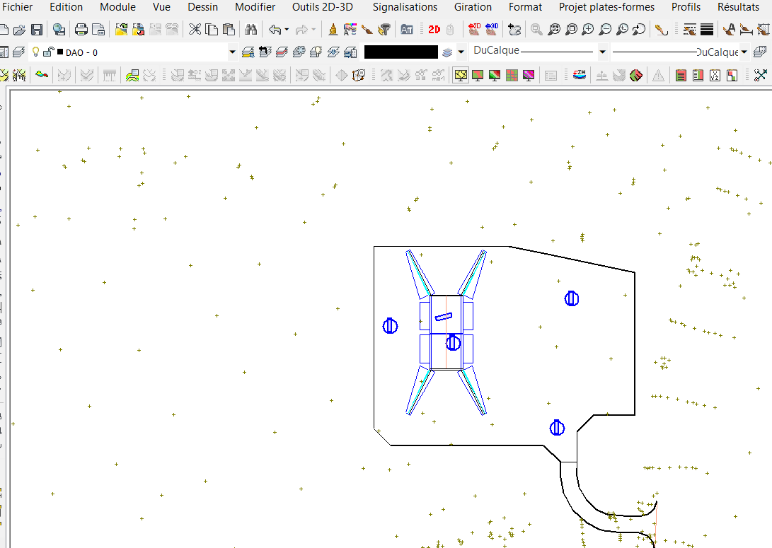
5. Créer la plate-forme de l’OA 450
Les calques sont maintenant importés dans le module plate-forme.
La plate-forme peut désormais être crée.
Lycée D. Diderot
Tuto échange Mensura Génius - Revit
Page 16

Slide 17
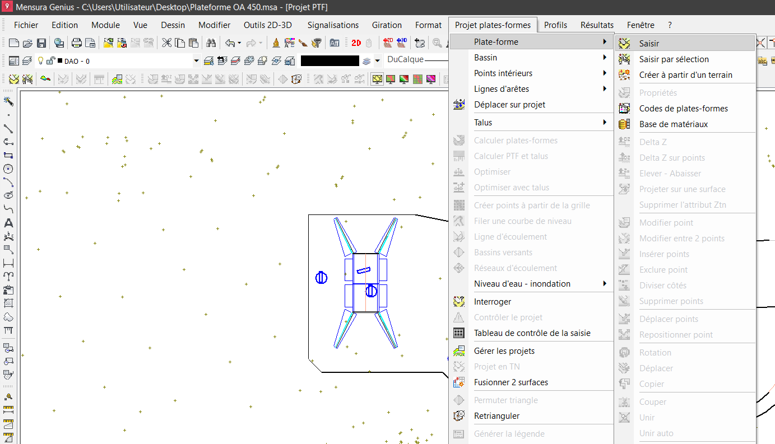
5. Créer la plate-forme de l’OA 450
5
Dans le module Plate-forme :
Cliquer dans l’onglet Projet plates-formes, puis dans Plate-forme
Cliquer ensuite sur Saisir.
Lycée D. Diderot
Tuto échange Mensura Génius - Revit
Page 17

Slide 18
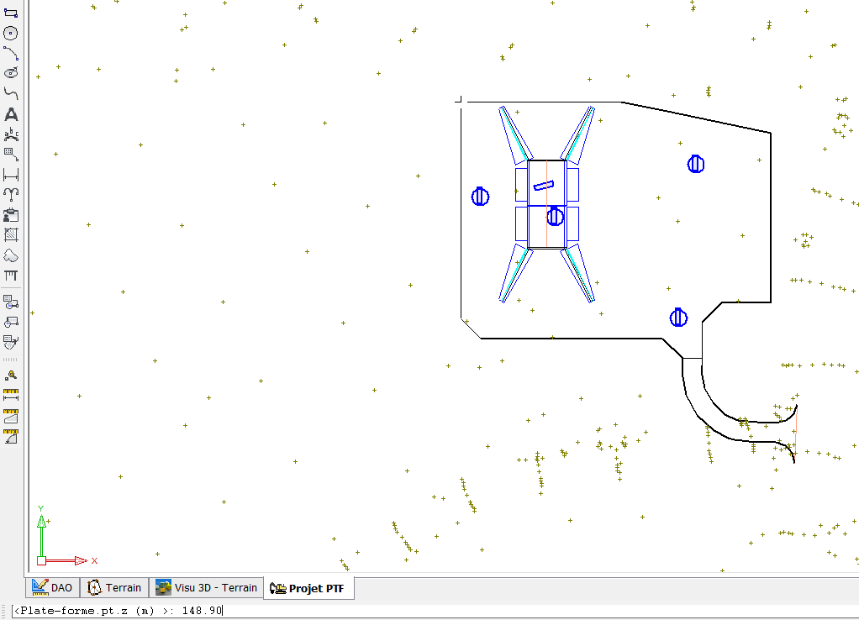
5. Créer la plate-forme de l’OA 450
6
Cliquer sur un point de limite de plate-forme.
7
Dans la boîte de dialogue :
Indiquer l’altitude en Z du fond de fouille
Taper entrer.
Lycée D. Diderot
Tuto échange Mensura Génius - Revit
Page 18

Slide 19
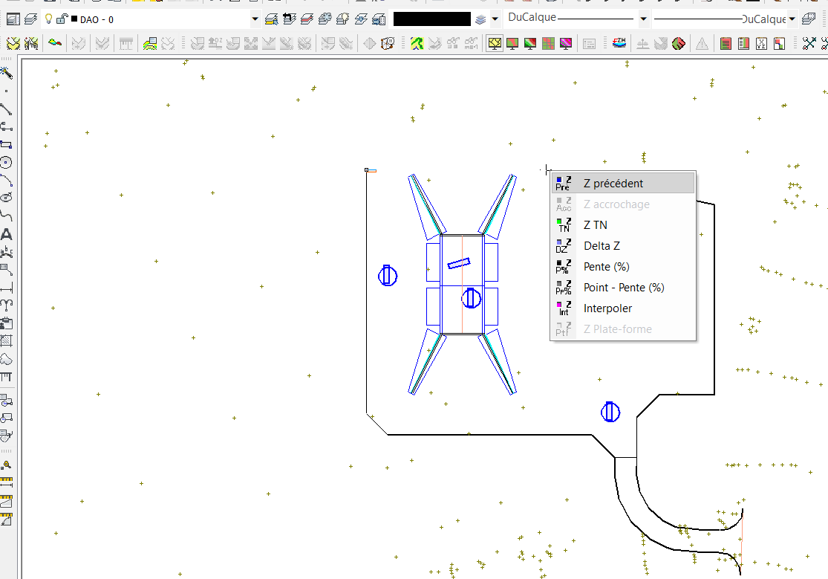
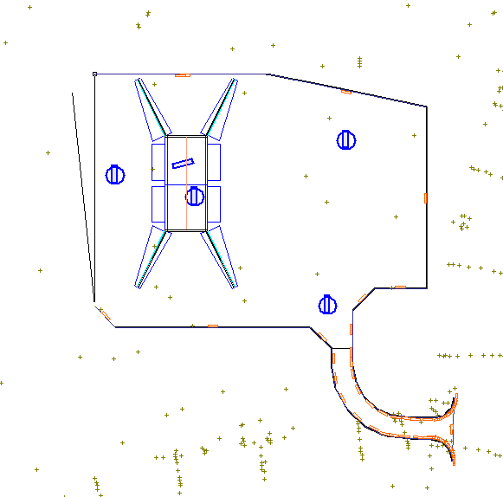
5. Créer la plate-forme de l’OA 450
8
Le fond de fouille est fixé à 148.90 pour l ’ensemble de la plate-forme. Par conséquent, il suffit de cliquer sur chaque point du contour, de cliquer droit avec la souris et de cliquer sur Z précédent.
9
A l’avant dernier point, clique droit avec la souris, puis clore.
Lycée D. Diderot
Tuto échange Mensura Génius - Revit
Page 19

Slide 20
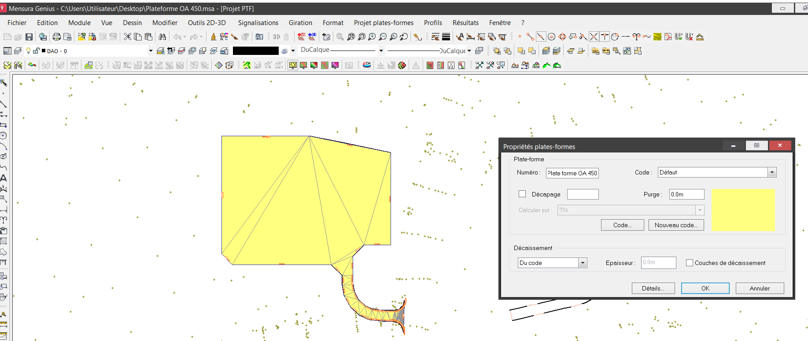
5. Créer de la plate-forme de l’OA 450
10
Dans la fenêtre Propriétés plates-formes :
Indiquer le nom de la plate-forme dans Numéro « plate-forme OA 450 »
Cliquer ensuite sur Code.
La plate-forme est ainsi modélisée, il faut désormais renseigner ses propriétés.
Lycée D. Diderot
Tuto échange Mensura Génius - Revit
Page 20

Slide 21
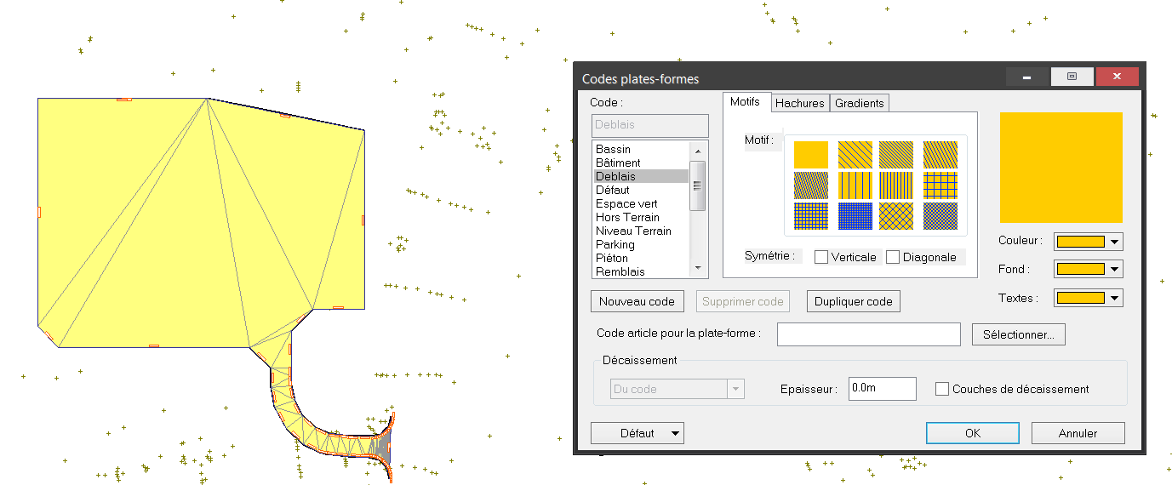
5. Créer la plate-forme de l’OA 450
11
Dans la fenêtre Codes plates-formes :
Sélectionner Déblais, puis Ok.
Lycée D. Diderot
Tuto échange Mensura Génius - Revit
Page 21

Slide 22
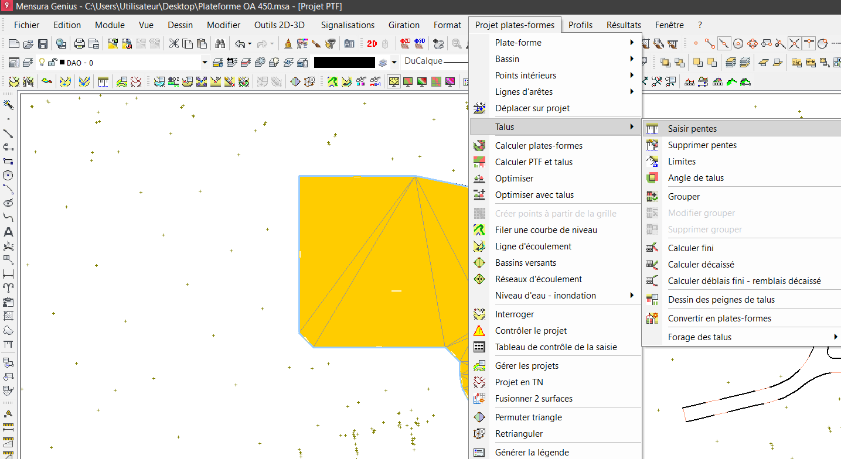
5. Créer la plate-forme de l’OA 450
12
Dans Projet plates-formes :
Cliquer sur Talus, puis saisir pentes.
Lycée D. Diderot
Tuto échange Mensura Génius - Revit
Page 22

Slide 23
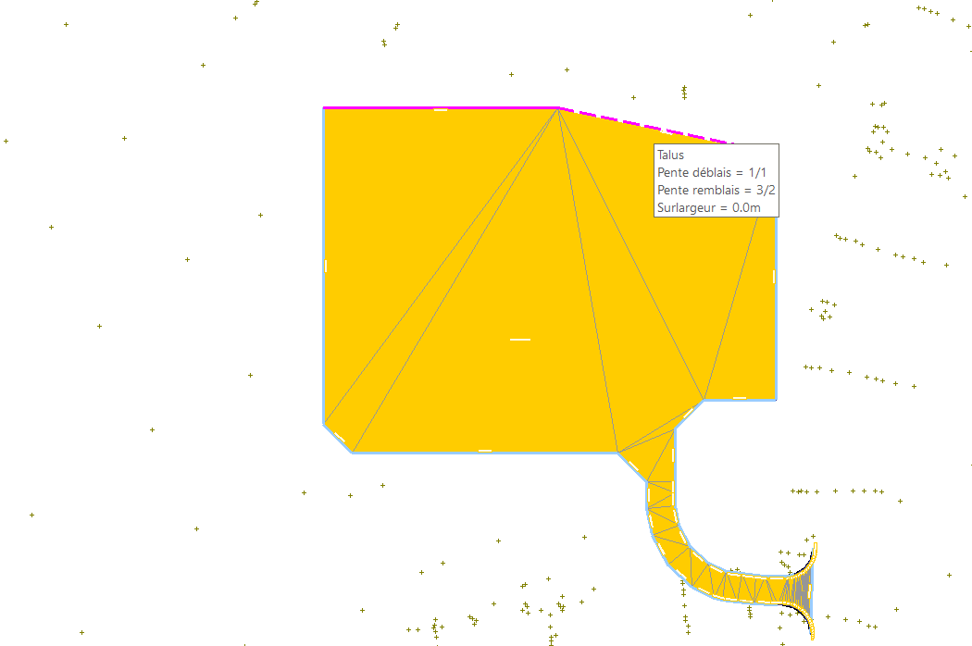
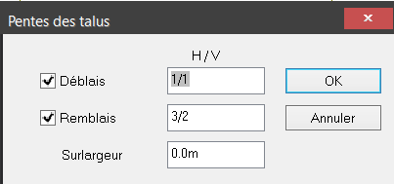
5. Créer la plate-forme de l’OA 450
13
Cliquer sur tout le contour de limite de plate-forme
Taper entrer.
14
Dans la fenêtre Pentes et talus :
Cliquer Ok.
Lycée D. Diderot
Tuto échange Mensura Génius - Revit
Page 23

Slide 24
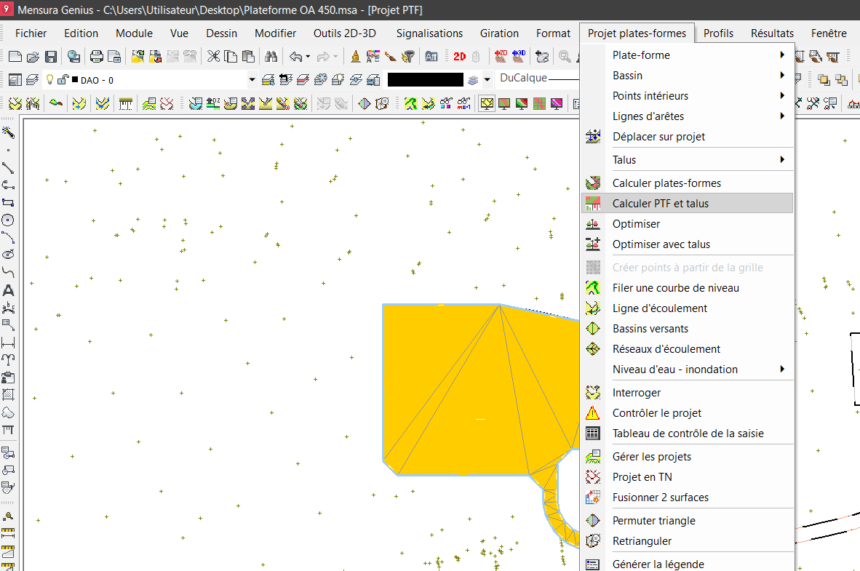
5. Créer la plate-forme de l’OA 450
15
Dans Projet plates-formes :
Cliquer sur Calculer PTF et talus.
Lycée D. Diderot
Tuto échange Mensura Génius - Revit
Page 24

Slide 25
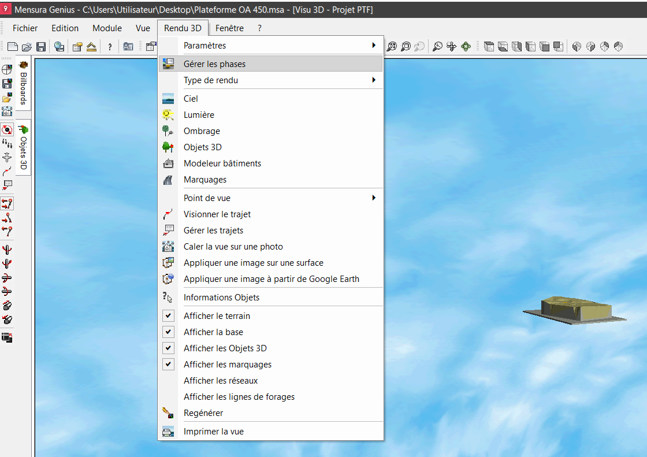
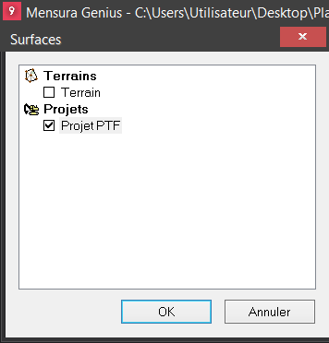
5. Créer la plate-forme de l’OA 450
16
Dans module Visu 3D – Projet PTF :
Cliquer sur l’onglet Rendu 3D
Cliquer sur Gérer les phases.
17
Dans la fenêtre Surfaces :
Cocher Projet PTF, puis OK.
Lycée D. Diderot
Tuto échange Mensura Génius - Revit
Page 25

Slide 26
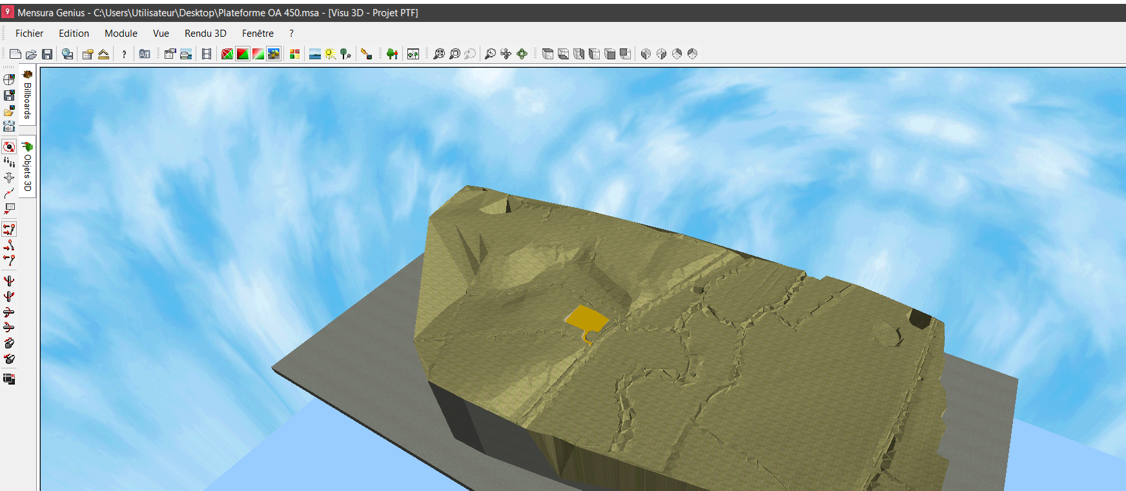
5. Créer la plate-forme de l’OA 450
La plate-forme de l’OA 450 est visible en 3D.
Lycée D. Diderot
Tuto échange Mensura Génius - Revit
Page 26

Slide 27
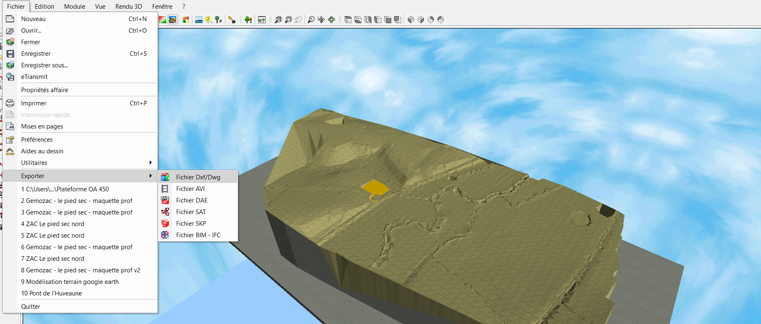
6. Importer la plate-forme dans Revit
1
Pour obtenir une plate-forme dans Revit avec un graphisme acceptable, il est préférable d’exporter le fichier plateforme OA 450 en fichier Dxf.
2
Dans Fichier :
Cliquer sur Exporter
Puis Fichier Dxf/Dwg
Lycée D. Diderot
Tuto échange Mensura Génius - Revit
Page 27

Slide 28
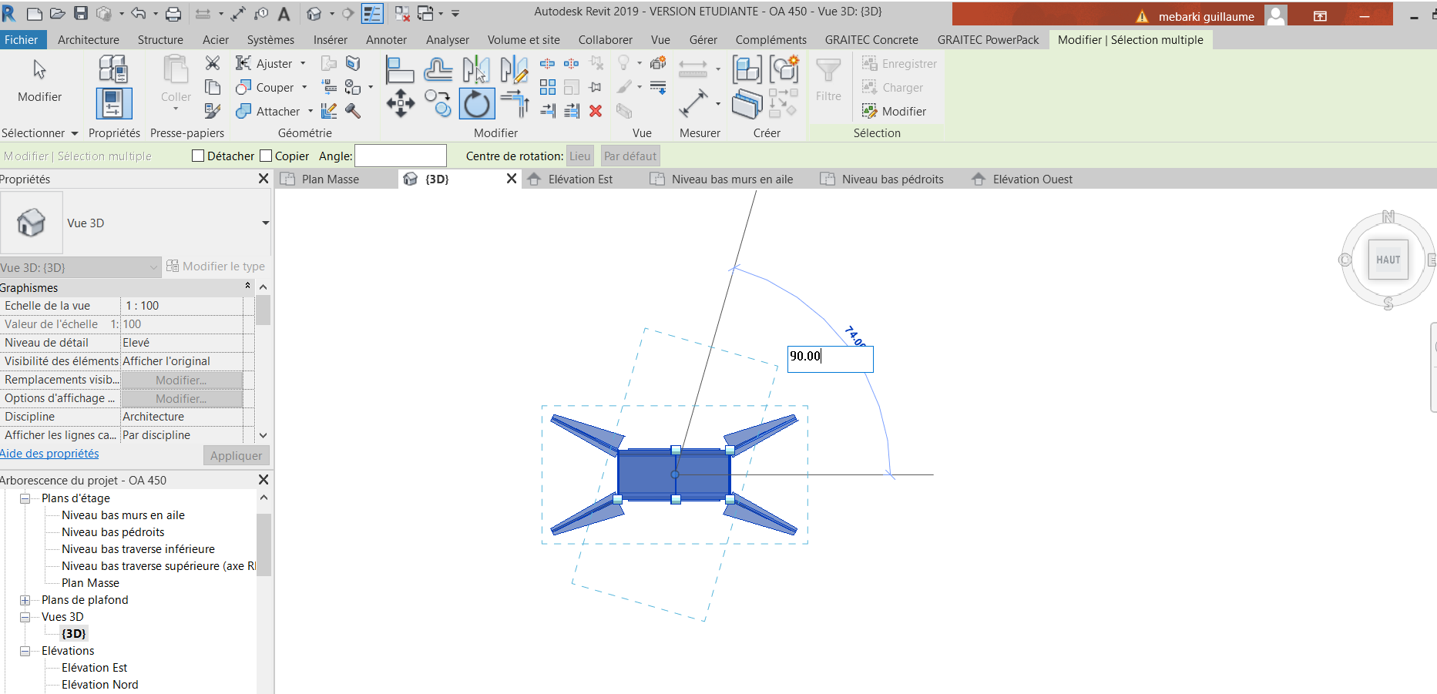
6. Importer la plate-forme dans Revit
1
Avant d’importer le Fichier plate-forme OA 450 en Dxf dans Revit, il est nécessaire de préparer la maquette numérique dans Revit.
2
Ouvrir le Fichier OA 450.
3
Dans Vue 3D :
Positionner la vue en position Haut
Sélectionner l’ensemble de OA 450
Cliquer sur l’outil rotation, puis effectuer une rotation de l’ouvrage de 90°.
Lycée D. Diderot
Tuto échange Mensura Génius - Revit
Page 28

Slide 29
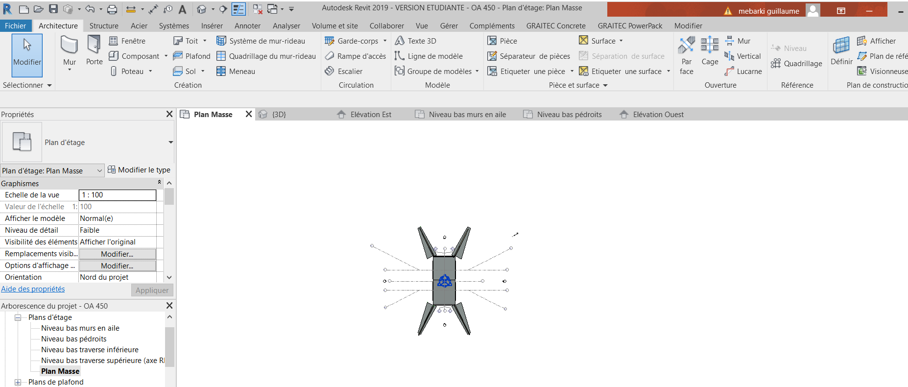
6. Importer la plate-forme dans Revit
4
Dans Plan de Masse :
Vérifier que l’ouvrage ’est bien mis en rotation.
Lycée D. Diderot
Tuto échange Mensura Génius - Revit
Page 29

Slide 30
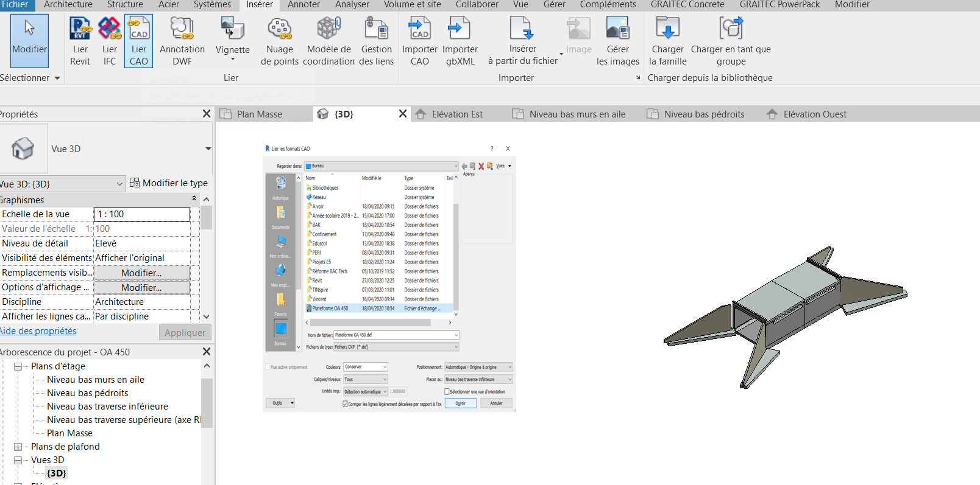
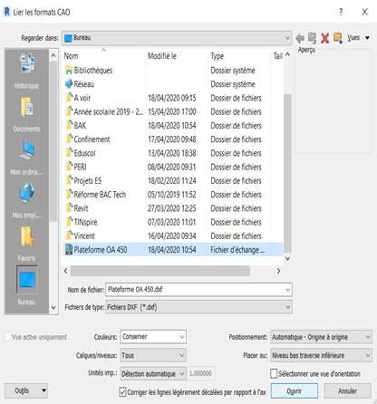
6. Importer la plate-forme dans Revit
5
Dans Vue 3D :
Cliquer sur l’onglet Insérer
Cliquer sur Lier CAO.
6
Dans la fenêtre lier les formats CAO :
Dans Fichier de type : Sélectionner DXF
Charger le fichier Plateforme OA 450
Sélectionner Positionnement : Origine à origine
Cliquer Ouvrir.
Lycée D. Diderot
Tuto échange Mensura Génius - Revit
Page 30

Slide 31
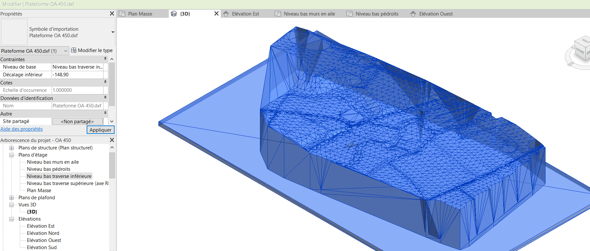
6. Importer la plate-forme dans Revit
La plate-forme apparaît. Il faut suffit maintenant de paramétrer sa position par apport à l’ouvrage OA 450.
7
Cliquer sur la punaise pour déverrouiller la plate-forme.
8
Dans Propriétés :
Niveau de base : Sélectionner niveau bas Radier inférieur ou niveau bas traverse inférieure
Décalage inférieur : Noter -148.90
Cliquer sur Appliquer
Lycée D. Diderot
Tuto échange Mensura Génius - Revit
Page 31

Slide 32
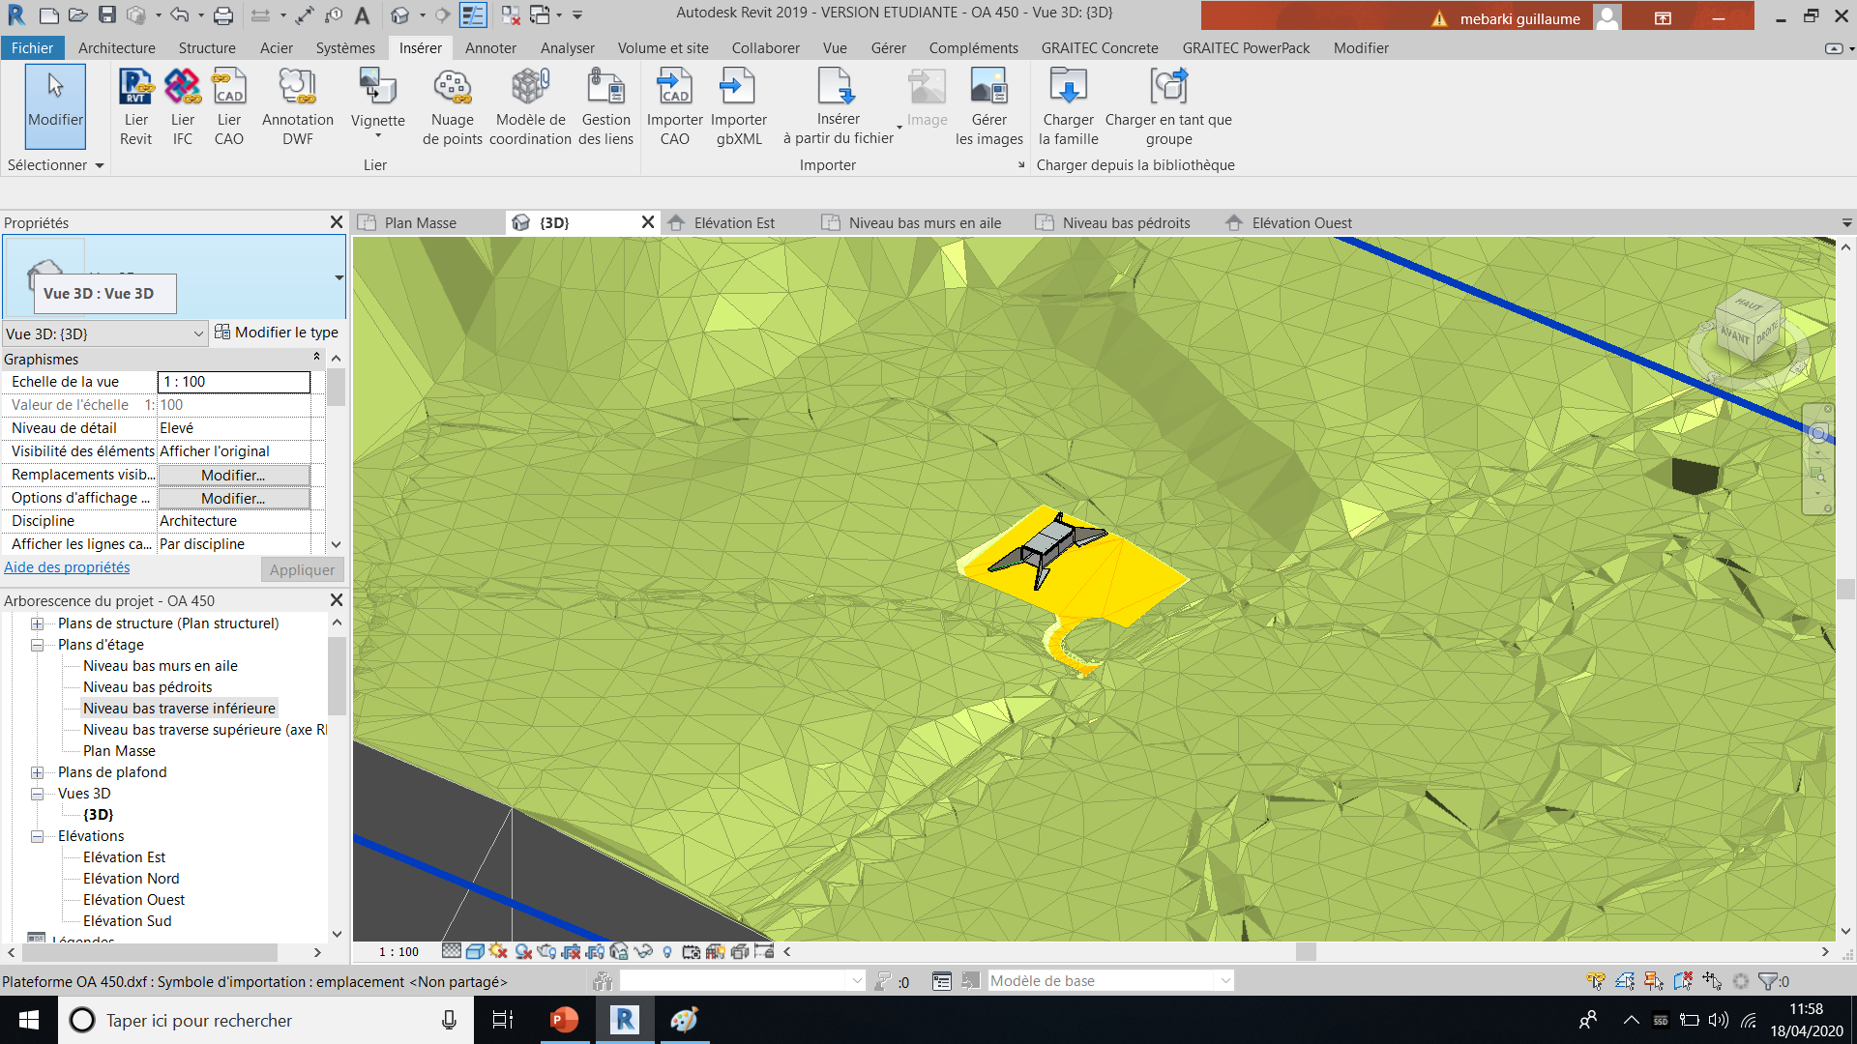
6. Importer la plate-forme dans Revit
L’ouvrage est désormais correctement positionné sur la plate-forme.
Lycée D. Diderot
Tuto échange Mensura Génius - Revit
Page 32

